Slide 1
微信公众号接口开发
完善的消息回复处理

Slide 2
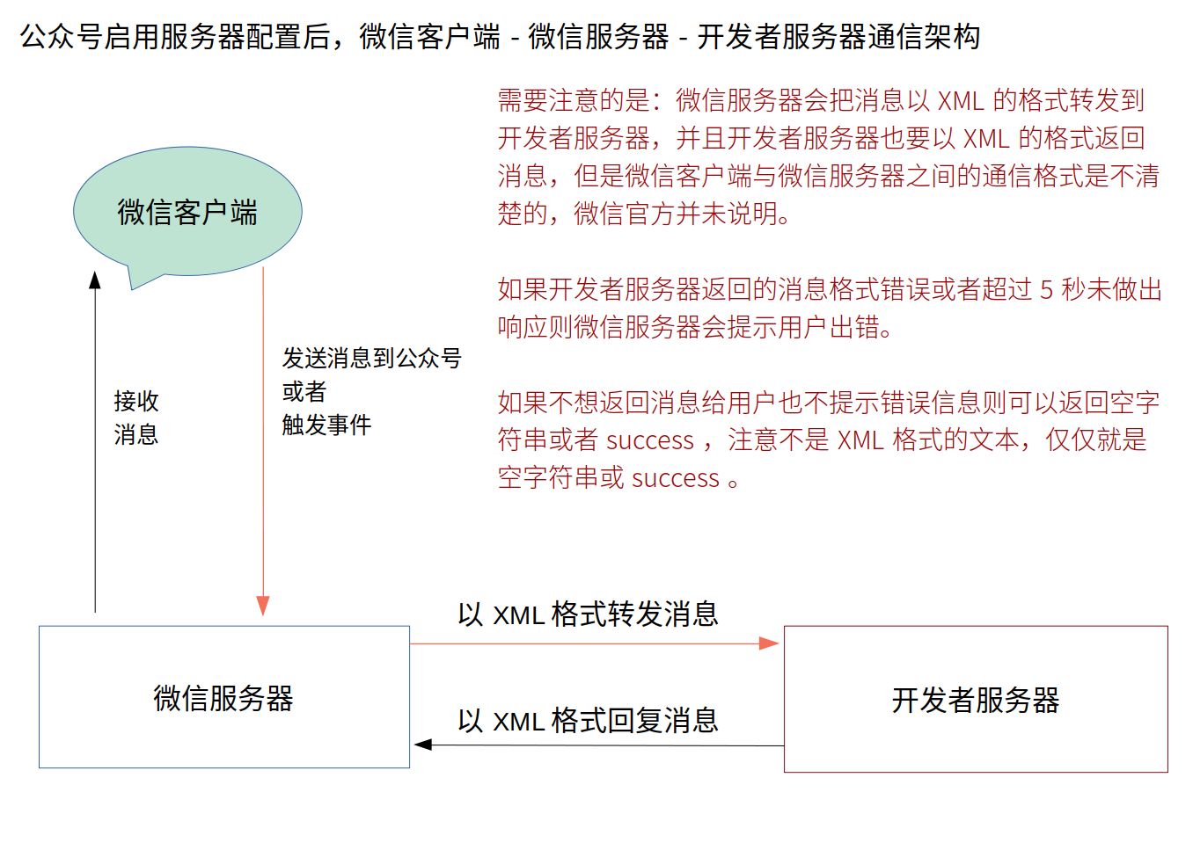

Slide 3
消息回复支持的格式
文本消息
图片消息
语音消息
视频消息
音乐消息
图文消息
这存在一个bug，按照微信开发者文档
的格式回复消息提示错误，但不知道微信
何时解决这个问题。

Slide 4
回复图片消息格式
<xml>
<ToUserName><![CDATA[toUser]]></ToUserName>
<FromUserName><![CDATA[fromUser]]></FromUserName>
<CreateTime>12345678</CreateTime>
<MsgType><![CDATA[image]]></MsgType>
<Image>
<MediaId><![CDATA[media_id]]></MediaId>
</Image>
</xml>

Slide 5
回复语音消息格式
<xml>
<ToUserName><![CDATA[toUser]]></ToUserName>
<FromUserName><![CDATA[fromUser]]></FromUserName>
<CreateTime>12345678</CreateTime>
<MsgType><![CDATA[voice]]></MsgType>
<Voice>
<MediaId><![CDATA[media_id]]></MediaId>
</Voice>
</xml>

Slide 6
关键词回复
根据用户输入的关键词，进行匹配，成功则回复。
匹配方式可以是全匹配或模糊查询。
可以用于帐号绑定，获取帮助信息，系统文档查询等。

Slide 7
现在设计一个简单的流程处理用户的消息，并且要在后续处理事件消息时可以进行扩展。

Slide 8
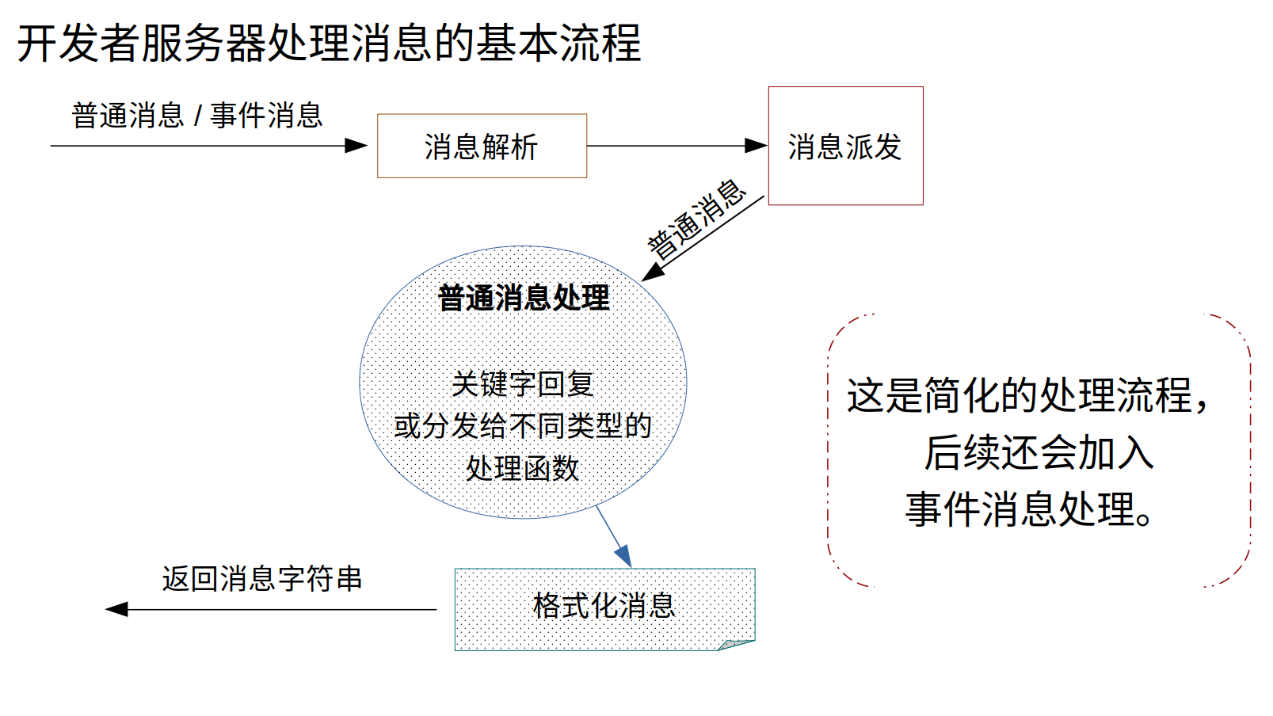

Slide 9
参考代码
示例代码可以从课件的src目录中找到。
在示例代码中，使用了fmtwxmsg.js用于格式化消息为XML字符串。
使用weixinmsg.js作为处理消息的模块，在usermsg.js中仅仅是引入weixinmsg模块并调用msgDispatch方法。

